Slide 1





CHÀO MỪNG CÁC EM ĐẾN VỚI TIẾT
Tự nhiên và Xã hội 1

Slide 2

KHỞI ĐỘNG

Slide 3



Mặt gì mát dịu đêm nay
Cây đa, chú cuội đứng đây rõ ràng.
A.
B.
C.

Slide 4

Bồng bềnh từng đám nhẹ trôi
Lang thang bay khắp bầu trời quê ta.
(Là gì ?)
A.
B.
C.

Slide 5
Có ông mà chẳng có bà
Suốt ngày toả nắng la cà trời cao.
(Là gì?)
A.
B.
C.

Slide 6
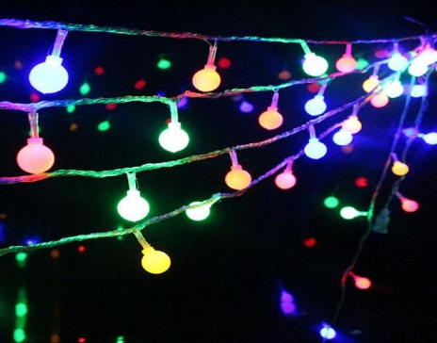

Nhấp nha nhấp nháy
Trên bầu trời đêm
Buổi sáng em tìm
Trốn đâu hết cả.
(Là gì ?)
A.
B.
C.

Slide 7

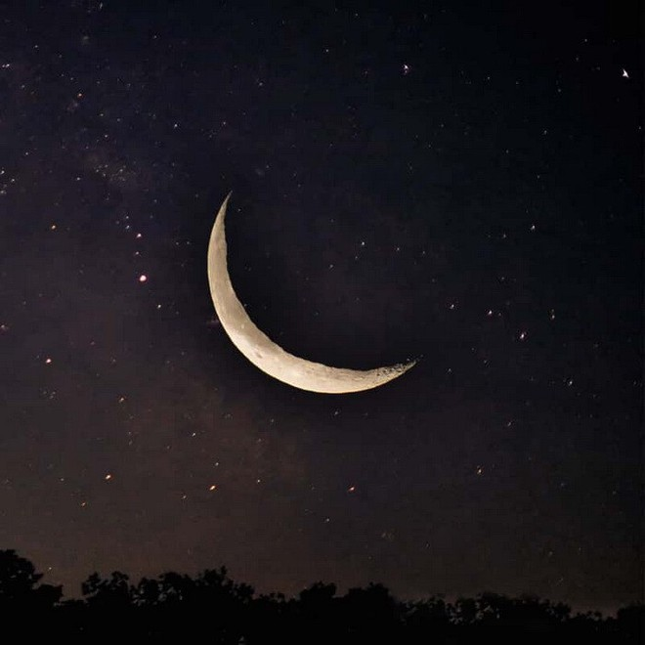


Slide 8
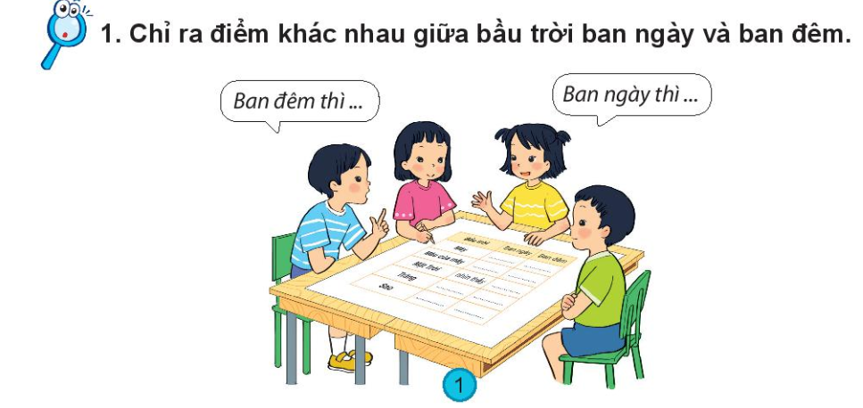

Slide 9
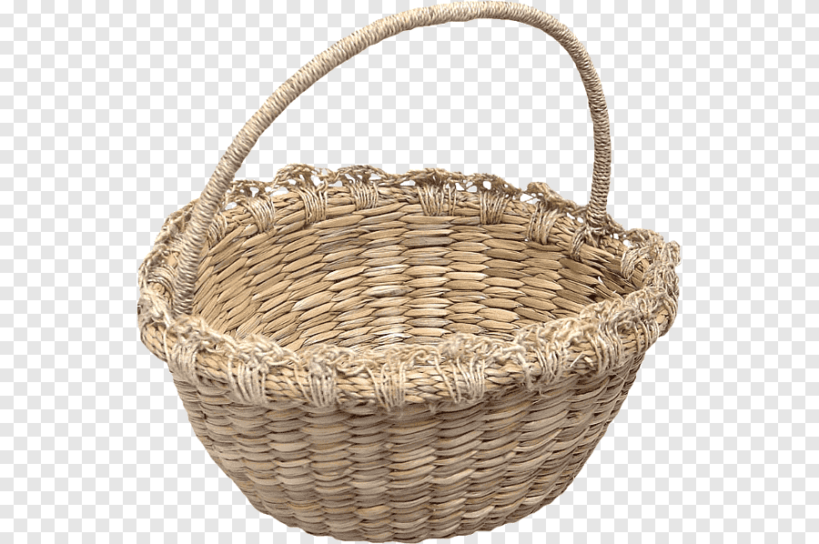

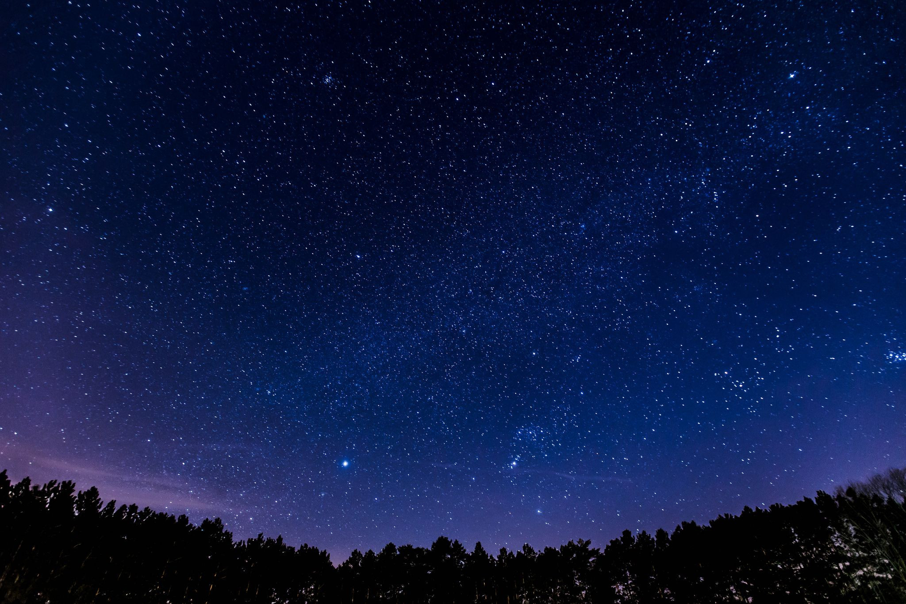

1
Chỉ ra điểm khác nhau giữa bầu trời ban ngày và ban đêm.
2
Sắp xếp các biểu tượng đó vào đúng vị trí ở bảng nhóm.
Bầu trời ban đêm
Bầu trời ban ngày

Slide 10
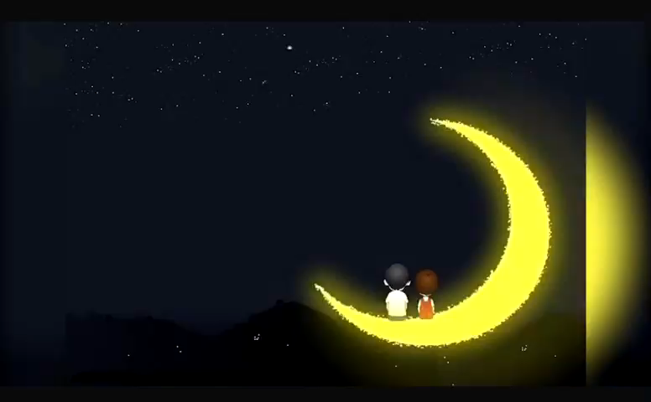
THẢO LUẬN NHÓM 4

Slide 11
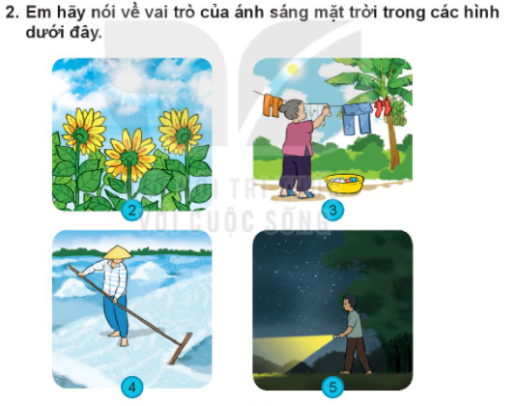

Slide 12
Mặt Trời chiếu sáng và sưởi ấm cho Trái Đất. Nhờ có Mặt Trời, cây cối tốt tươi, con người sống khoẻ mạnh.

Slide 13
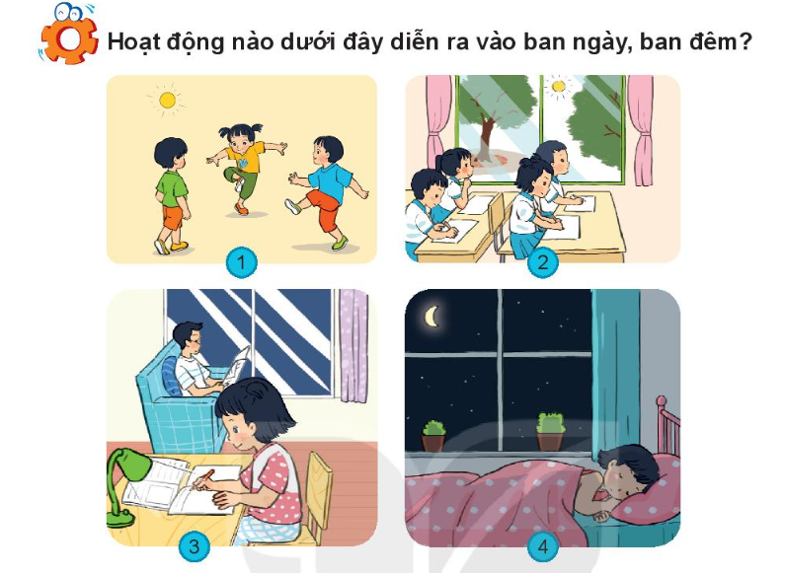

Slide 14
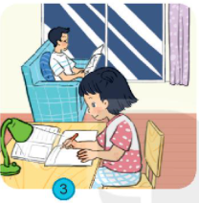
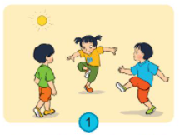
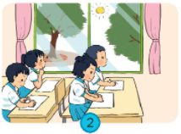
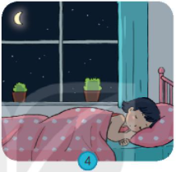
Ban đêm
Ban ngày

Slide 15
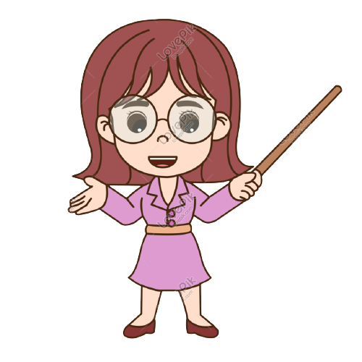
Vào ban ngày hay ban đêm, chúng ta có những hoạt động khác nhau. Các con hãy sắp xếp thời gian biểu sao cho phù hợp với mỗi thời điểm.

Slide 16

VẬN DỤNG

Slide 17
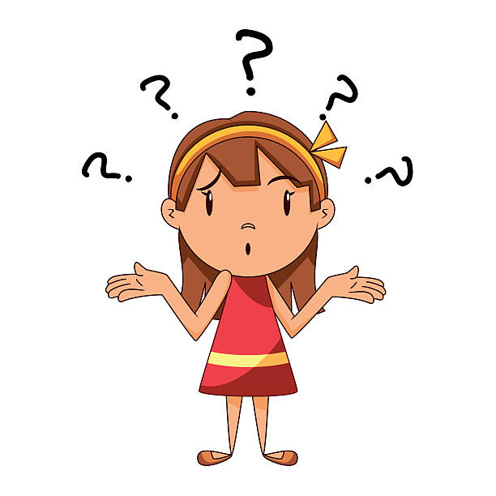

Tìm hiểu vai trò chiếu sáng của mặt trời.
* Kéo kín rèm cửa sổ và tắt đèn phòng học. Em hãy tìm cái bút trên bàn và viết tên em vào giấy.
* Quan sát và nhận xét chữ em vừa viết sau khi rèm cửa sổ được mở ra.

Slide 18

Ánh sáng mặt trời có vai trò vô cùng quan trọng đối với sự sống trên trái đất.

Slide 19
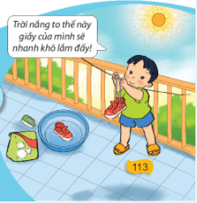

Slide 20
Vào ban ngày chúng ta có thể nhìn thấy mây và Mặt Trời; ban đêm có thể nhìn thấy mây, mặt trăng và các vì sao.

